Slide 1
КІБЕРБУЛІНГ
Олена Іпатенко,
Регіональний центр з надання
безоплатної вторинної правової допомоги
у Херсонській області

Slide 2
Регіональний центр з надання
безоплатної вторинної правової допомоги
у Херсонській області
«Несправедливість досягається двома способами: або насильством, або обманом»
Марк Тулій Цицерон

Slide 3
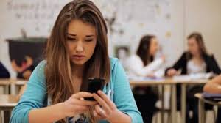
Регіональний центр з надання
безоплатної вторинної правової допомоги
у Херсонській області
ЕЛЕКТРОННИЙ
БУЛІНГ
(КІБЕРБУЛІНГ)
активні дії, спрямовані на завдання
психологічної травми шляхом
приниження за допомогою мобільних телефонів, мережі
Інтернет, інших електронних пристроїв (знімання на відео
бійок чи інших принижень, цькування через соціальні
мережі тощо).
Це новітня форма агресії, що передбачає жорстокі дії з метою дошкулити, нашкодити, принизити людину з використанням інформаційно-комунікаційних засобів

Slide 4
Регіональний центр з надання
безоплатної вторинної правової допомоги
у Херсонській області
ОЗНАКИ КІБЕРБУЛІНГУ
обов'язково активні дії
може бути персоніфікованим та анонімним (коли жертва не знає, хто є кривдником)
здійснюється з використанням електронних технологій
швидко розповсюджується у віртуальному світі, від нього неможливо сховатися (на відміну від реального булінгу)
спрямований на завдання психологічної шкоди людині
може включати в себе деякі види фізичних знущань, наприклад, бійки і цькування, з метою подальшого поширення відео та фото в мережу Інтернет

Slide 5
Регіональний центр з надання
безоплатної вторинної правової допомоги
у Херсонській області
ФОРМИ ПРОЯВУ КІБЕРБУЛІНГУ
відправка погрозливих та образливого змісту текстових повідомлень
розповсюдження (спам) відео та фото порнографічного характеру
троллінг (надсилання погрозливих, грубих повідомлень у соціальних мережах, чатах чи онлайн-іграх)
демонстративне видалення дітей зі спільнот у соцмережах, з онлайн-ігор
cтворення груп ненависті до конкретної дитини

Slide 6
Регіональний центр з надання
безоплатної вторинної правової допомоги
у Херсонській області
пропозиція проголосувати за чи проти когось в образливому опитуванні
провокування підлітків до самогубства чи понівечення себе (групи смерті типу “Синій кит”)
створення підробних (фейкових) сторінок у соцмережах, викрадення даних для формування онлайн-клону
надсилання фотографій із відвертим зображенням (як правило, дорослі надсилають дітям)
пропозиції до дітей надсилати їх особисті фотографії відвертого характеру та заклик до сексуальних розмов чи переписок за допомогою месенджерів тощо

Slide 7
Регіональний центр з надання
безоплатної вторинної правової допомоги
у Херсонській області
ОСНОВНІ ПРИЧИНИ БУЛІНГУ
помилкове уявлення про те, що агресивна поведінка допустима
бажання завоювати авторитет в очах друзів та однолітків, стати
«популярним»
бажання привернути увагу дорослих
компенсація за особистісні невдачі
нудьга
заздрість, злість, жорстокість, підлість
тиск та жорстоке поводження батьків

Slide 8
Регіональний центр з надання
безоплатної вторинної правової допомоги
у Херсонській області
ВИДИ КІБЕРБУЛІНГУ
образа (флеймінг, тролінг)
ошуканство
нападки
відчуження (ізоляція)
наклеп (обмовляння)
кіберпереслідування
самозванство
хепі-слепінг

Slide 9
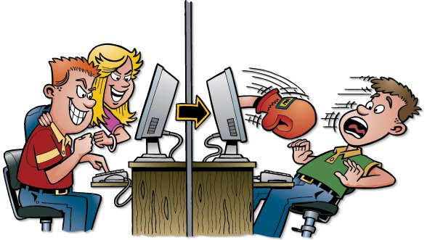
Регіональний центр з надання
безоплатної вторинної правової допомоги
у Херсонській області
ПЕРЕПАЛКИ
(ФЛЕЙМІНГ,
ТРОЛІНГ)
обмін короткими, гнівними та
запальними репліками між
учасниками з використанням
комунікаційних технологій.
Як правило, відбувається у відкритому публічному просторі
мережи Інтернет (найчастіше розгортається на форумах, у
чатах).
Проявляється у образливих коментарях на адресу одне
одного у соцмережах, вульгарних зауваженнях, образливих
зверненнях

Slide 10
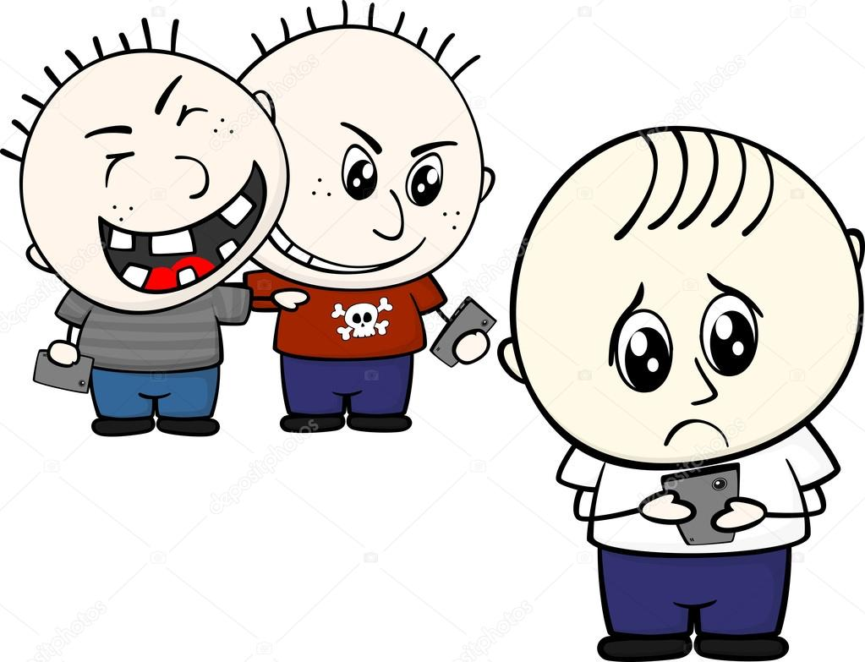
Регіональний центр з надання
безоплатної вторинної правової допомоги
у Херсонській області
НАПАДКИ
постійні виснажливі атаки,
регулярні висловлювання
образливого характеру на
адресу жертви (багато смс
повідомлень, дзвінків) аж
до перевантаження
приватних каналів комунікації.
Це, як правило, тривалі, виснажливі, односторонні атаки
у кіберпросторі

Slide 11
Регіональний центр з надання
безоплатної вторинної правової допомоги
у Херсонській області
НАКЛЕП
(ОБМОВЛЯННЯ)
поширення неправдивої,
принизливої інформації про
жертву з використанням
комп’ютерних технологій
Проявляється у розповсюдженні текстових повідомлень,
фото (в тому числі з використанням фотошопу), які
змальовують жертву у негативному світлі

Slide 12
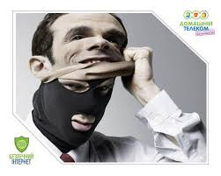
Регіональний центр з надання
безоплатної вторинної правової допомоги
у Херсонській області
САМОЗВАНСТВО
використання особистих даних
жертви (логінів, паролів до
акаунтів в мережах, блогах) з
метою здійснення від її імені
негативної комунікації
Проявляється у відправленні від імені жертви на адресу
інших людей, зокрема, друзів і близьких, ганебних і
провокаційних листів з метою отримання зворотної
Негативної комунікації на адресу жертви, яка нічого не
підозрює і не очікує негативу

Slide 13
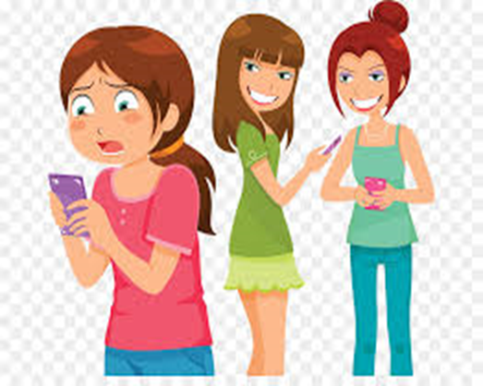
Регіональний центр з надання
безоплатної вторинної правової допомоги
у Херсонській області
ОШУКАНСТВО
виманювання конфіденційної
персональної інформації для власних
цілей або передачі третім особам, або
розповсюдження її в публічну зону
мережі Інтернет

Slide 14
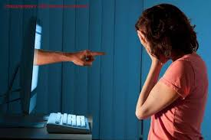
Регіональний центр з надання
безоплатної вторинної правової допомоги
у Херсонській області
ВІДЧУЖЕННЯ
(ІЗОЛЯЦІЯ)
он-лайн відчуження в будь-яких
типах середовищ, де використовується
захист паролями, формується список
небажаної пошти або список друзів
Виявляється шляхом виключення з груп у соцмережах або
відмови у включенні до таких груп, потрапляння до списку
небажаної пошти. Сприймається жертвою як «соціальна
смерть»

Slide 15
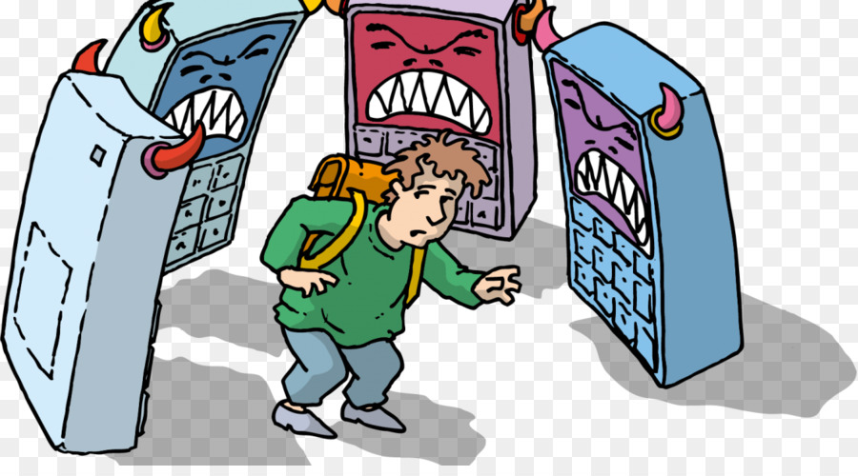
Регіональний центр з надання
безоплатної вторинної правової допомоги
у Херсонській області
КІБЕРПЕРЕСЛІДУВАННЯ
жертву приховано (віртуально)
вистежують для скоєння нападу,
побиття, зґвалтування чи іншого
реального злочину
Жертва відстежується через мережу Інтернет, злочинець
таким способом отримує для себе інформацію про час, місце
і усі необхідні умови для здійснення майбутнього реального
злочину

Slide 16
Регіональний центр з надання
безоплатної вторинної правової допомоги
у Херсонській області
ХЕПІ-СЛЕППІНГ
реальні напади на жертву, які
знімаються на відео для
подальшого розміщення та
розповсюдження в мережі
Інтернет
Будь-які відеоролики, розміщені в мережі Інтернет або
Розповсюджені через мобільні телефони, на яких
зафіксовано реальні напади на жертву

Slide 17
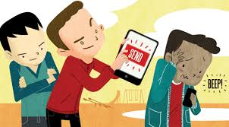
Регіональний центр з надання
безоплатної вторинної правової допомоги
у Херсонській області
СОЦІАЛЬНО-ПСИХОЛОГІЧНА СТРУКТУРА КІБЕРБУЛІНГУ
ТИПОВИЙ КРИВДНИК (БУЛЕР)
відчуває потребу панувати і підкорювати інших;
імпульсивний, зухвалий та агресивний
позбавлений співчуття
закомплексований
ТИПОВИЙ СПОСТЕРІГАЧ
людина, якій цікаво переглянути (підглянути) компрометуючу інформацію та її вплив на жертву
ТИПОВА ЖЕРТВА
полохлива, вразлива, замкнута, сором’язлива
часто має низьку самооцінку
схильна до депресії
часто не має друзів, основна комунікація – через мережу Інтернет («Інтернет -залежна»)

Slide 18
Регіональний центр з надання
безоплатної вторинної правової допомоги
у Херсонській області
ЗАКОН УКРАЇНИ «ПРО ВНЕСЕННЯ ЗМІН ДО ДЕЯКИХ ЗАКОНОДАВЧИХ АКТІВ УКРАЇНИ ЩОДО ПРОТИДІЇ БУЛІНГУ (ЦЬКУВАННЮ)»
визначення на законодавчому рівні поняття «булінгу (цькування) учасника освітнього процесу»; типових ознак булінгу
встановлення (шляхом внесення змін до Кодексу України про адміністративні правопорушення) адміністративної відповідальності за вчинення булінгу, а також за неповідомлення керівником закладу освіти уповноваженим підрозділам органів Національної поліції України про випадки булінгу (цькування) учасника освітнього процесу
визначення на законодавчому рівні (шляхом внесення змін до Закону України «Про освіту») шляхів запобігання та протидії булінгу у освітньому середовищі

Slide 19
Регіональний центр з надання
безоплатної вторинної правової допомоги
у Херсонській області
ОСНОВНІ НОВЕЛИ ЗАКОНУ
пункт 3-1 частини 1 Закону України «Про освіту»
Булінг (цькування) - діяння (дії або бездіяльність) учасників освітнього процесу, які полягають у психологічному, фізичному, економічному, сексуальному насильстві, у тому числі із застосуванням засобів електронних комунікацій, що вчиняються стосовно малолітньої чи неповнолітньої особи та (або) такою особою стосовно інших учасників освітнього процесу, внаслідок чого могла бути чи була заподіяна шкода психічному або фізичному здоров’ю потерпілого.
Типовими ознаками булінгу (цькування) є:
систематичність (повторюваність) діяння
наявність сторін – кривдник (булер), потерпілий (жертва булінгу), спостерігачі (за наявності)
дії або бездіяльність кривдника, наслідком яких є заподіяння психічної та/або фізичної шкоди, приниження, страх, тривога, підпорядкування потерпілого інтересам кривдника, та/або спричинення соціальної ізоляції потерпілого»

Slide 20
Регіональний центр з надання
безоплатної вторинної правової допомоги
у Херсонській області
Стаття 173-4 Кодексу України про адміністративні правопорушення
Булінг (цькування), тобто діяння учасників освітнього процесу, які полягають у психологічному, фізичному, економічному, сексуальному насильстві, у тому числі із застосуванням засобів електронних комунікацій, що вчиняються стосовно малолітньої чи неповнолітньої особи або такою особою стосовно інших учасників освітнього процесу, внаслідок чого могла бути чи була заподіяна шкода психічному або фізичному здоров’ю потерпілого, - тягне за собою накладення штрафу від п’ятдесяти до ста неоподатковуваних мінімумів доходів громадян або громадські роботи на строк від двадцяти до сорока годин.
Діяння, передбачене частиною першою цієї статті, вчинене групою осіб або повторно протягом року після накладення адміністративного стягнення, - тягне за собою накладення штрафу від ста до двохсот неоподатковуваних мінімумів доходів громадян або громадські роботи на строк від сорока до шістдесяти годин.

Slide 21
Регіональний центр з надання
безоплатної вторинної правової допомоги
у Херсонській області
Діяння, передбачене частиною першою цієї статті, вчинене малолітніми або неповнолітніми особами віком від чотирнадцяти до шістнадцяти років, - тягне за собою накладення штрафу на батьків або осіб, які їх замінюють, від п’ятдесяти до ста неоподатковуваних мінімумів доходів громадян або громадські роботи на строк від двадцяти до сорока годин.
Діяння, передбачене частиною другою цієї статті, вчинене малолітньою або неповнолітньою особою віком від чотирнадцяти до шістнадцяти років, - тягне за собою накладення штрафу на батьків або осіб, які їх замінюють, від ста до двохсот неоподатковуваних мінімумів доходів громадян або громадські роботи на строк від сорока до шістдесяти годин.
Неповідомлення керівником закладу освіти уповноваженим підрозділам органів Національної поліції України про випадки булінгу (цькування) учасника освітнього процесу -тягне за собою накладення штрафу від п’ятдесяти до ста неоподатковуваних мінімумів доходів громадян або виправні роботи на строк до одного місяця з відрахуванням до двадцяти процентів заробітку»

Slide 22
Регіональний центр з надання
безоплатної вторинної правової допомоги
у Херсонській області
ЯК ДІЯТИ ДИТИНІ - ЖЕРТВІ БУЛІНГУ
(поради)
НЕ ЗАМОВЧУВАТИ СИТУАЦІЮ (розповісти батькам, вчителям, адміністрації навчального закладу або комусь з дорослих)
ОСОБИСТО ПРОТИСТОЯТИ БУЛЕРУ (по можливості не піддаватися на провокації, не зважати на образи, так як відсутність відповідної реакції жертви призведе до того, що вона стане нецікавою булеру)
ЗАТЕЛЕФОНУВАТИ НА НАЦІОНАЛЬНУ ДИТЯЧУ «ГАРЯЧУ ЛІНІЮ» 0 800 500 225 або 116 111-короткий номер з мобільного (БЕЗКОШТОВНО)
ЗАТЕЛЕФОНУВАТИ ДО ПОЛІЦІЇ 102 (розповісти про ситуацію)
ЗАТЕЛЕФОНУВАТИ ДО КОНТАКТ-ЦЕНТРУ БЕЗОПЛАТНОЇ ПРАВОВОЇ ДОПОМОГИ 0 800 213 103 (БЕЗКОШТОВНО)

Slide 23
Регіональний центр з надання
безоплатної вторинної правової допомоги
у Херсонській області
ЯК ДІЯТИ БАТЬКАМ ДИТИНИ - ЖЕРТВИ КІБЕРБУЛІНГУ
(поради)
НАВЧИТИ ДИТИНУ НЕАГРЕСИВНО ПРОТИСТОЯТИ БУЛІНГУ (уникати кривдника, не реагувати на нього, переключитися на спілкування з друзями, не залишаючись на самоті, поводитися впевнено)
ПОВІДОМИТИ ПРО ФАКТ БУЛІНГУ ВЧИТЕЛЯ ДИТИНИ, АДМІНІСТРАЦІЮ ШКОЛИ
ПОСПІЛКУВАТИСЯ З БАТЬКАМИ БУЛЕРА З МЕТОЮ ВПЛИВУ НА ЙОГО НЕГАТИВНУ ПОВЕДІНКУ
ЗАЛУЧИТИ ДИТИНУ ДО ПОЗАШКІЛЬНИХ ЗАНЯТЬ З МЕТОЮ РОЗШИРЕННЯ КОЛА ЇЇ СПІЛКУВАННЯ
ЯКЩО «МИРНІ» МЕТОДИ НЕ ДОПОМАГАЮТЬ, ОБОВ’ЯЗКОВО ЗВЕРНУТИСЯ ДО КОМПЕТЕНТНИХ ОРГАНІВ (поліції, прокуратури, служби у справах дітей тощо)

Slide 24
Регіональний центр з надання
безоплатної вторинної правової допомоги
у Херсонській області
ЯК ДІЯТИ БАТЬКАМ ДИТИНИ - БУЛЕРА
(поради)
ПОСТАВИТИСЯ ДО БУЛІНГУ СЕРЙОЗНО (не сприймати його як тимчасове явище в поведінці дитини)
ПОСПІЛКУВАТИСЯ З ДИТИНОЮ (з метою з’ясування причин такої поведінки, шляхів вирішення проблеми)
ПРИЙТИ З ДИТИНОЮ НА ПРИЙОМ ДО ПСИХОЛОГА (фахівець допоможе розібратися у психологічних аспектах булінгу)
НЕ ДОПУСКАТИ ОБРАЗ ДИТИНИ ВДОМА (часто діти, які зазнають насильства вдома, самі в школі стають кривдниками)
ПОСТІЙНО АКЦЕНТРУВАТИ ДИТИНІ НА НЕОБХІДНОСТІ СПІВЧУВАТИ, СПІВПЕРЕЖИВАТИ, РОБИТИ ДОБРО

Slide 25
Регіональний центр з надання
безоплатної вторинної правової допомоги
у Херсонській області
ВІДПОВІДАЛЬНІСТЬ ЗА ВЧИНЕННЯ БУЛІНГУ
За вчинення булінгу (в залежності від самого діяння, його наслідків, віку кривдника) можуть наставати різні види відповідальності:
матеріальну та моральну шкоду за діяння, вчинене дитиною у віці до 14 років, несуть батьки, які відшкодовують матеріальні збитки, завдані жертві діями булера, а також доведену у встановленому законом порядку моральну шкоду
до учня можуть також бути застосовані заходи педагогічного впливу, передбачені статутами відповідних навчальних закладів
якщо діяння підпадає під ознаки адміністративного правопорушення або злочину, то за його вчинення настає адміністративна та кримінальна відповідальність відповідно. Причому до таких видів відповідальності у різних випадках можуть притягуватися як діти, так і їх батьки

Slide 26
Регіональний центр з надання
безоплатної вторинної правової допомоги
у Херсонській області
АДМІНІСТРАТИВНА ВІДПОВІДАЛЬНІСТЬ
(передбачена Кодексом України про адміністративні правопорушення)
Стаття 173-4. Булінг (цькування) учасника освітнього процесу
Хто несе відповідальність:
діти віком від 16 років
батьки або особи, що їх замінюють (якщо булінг вчинила дитина у віці до 16 років)
керівник закладу освіти у разі неповідомлення уповноваженими підрозділами органів Національної поліції України про випадок булінгу (цькування)
учасники освітнього процесу (здобувачі освіти; педагогічні, науково-педагогічні та наукові працівники; батьки здобувачів освіти; фізичні особи, які провадять освітню діяльність; інші особи, передбачені спеціальними законами та залучені до освітнього процесу у порядку, що встановлюється закладом освіти)

Slide 27
Регіональний центр з надання
безоплатної вторинної правової допомоги
у Херсонській області
Відповідальність:
штраф (від 50 до 200 мінімумів доходів громадян (від 850 до 3400 грн)
громадські роботи (від 20 до 60 годин)
виправні роботи на строк до 1 місяця з відрахуванням до 20% заробітку

Slide 28
Регіональний центр з надання
безоплатної вторинної правової допомоги
у Херсонській області
КРИМІНАЛЬНА ВІДПОВІДАЛЬНІСТЬ
(передбачена Кримінальним кодексом України)
у віці від 16 років до 18 років неповнолітній сам може притягуватися до кримінальної відповідальності в залежності від скоєного ним злочину
за деякі види злочинів, передбачені ст. 22 ККУ, неповнолітній може притягуватися з 14 років (умисне тяжке тілесне ушкодження (ст. 121 ККУ) умисне середньої тяжкості тілесне ушкодження (ст.122 ККУ); зґвалтування (ст. 152 ККУ); насильницьке задоволення статевої пристрасті неприродним способом (ст. 153 ККУ); крадіжку (185 ККУ) тощо)
якщо неповнолітній, який до досягнення віку, з якого настає кримінальна відповідальність, вчинить діяння, яке підпадає під ознаки злочину, до нього судом можуть бути застосовані примусові заходи виховного характеру
до кримінальної відповідальності також можуть притягуватися батьки, опікуни чи піклувальники дитини (ст. 166 ККУ: злісне невиконання обов'язків по догляду за дитиною або за особою, щодо якої встановлена опіка чи піклування)

Slide 29
Регіональний центр з надання
безоплатної вторинної правової допомоги
у Херсонській області

Slide 30
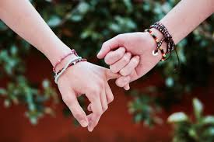
Регіональний центр з надання
безоплатної вторинної правової допомоги
у Херсонській області
ПАМ’ЯТАЙТЕ!
«Спробуйте бути хоч трохи добрішими – і ви побачите, що будете не в змозі зробити поганий вчинок»
Конфуцій

